Slide 1
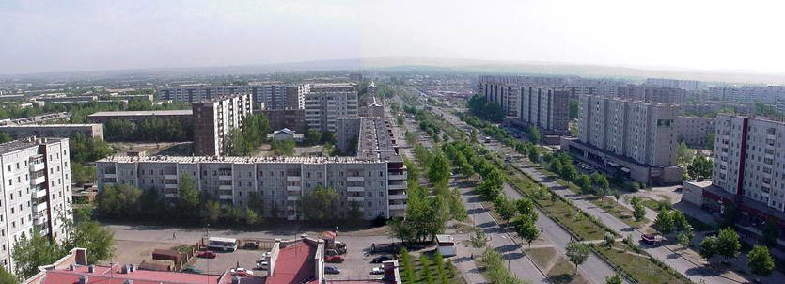


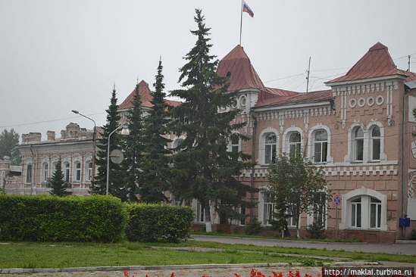
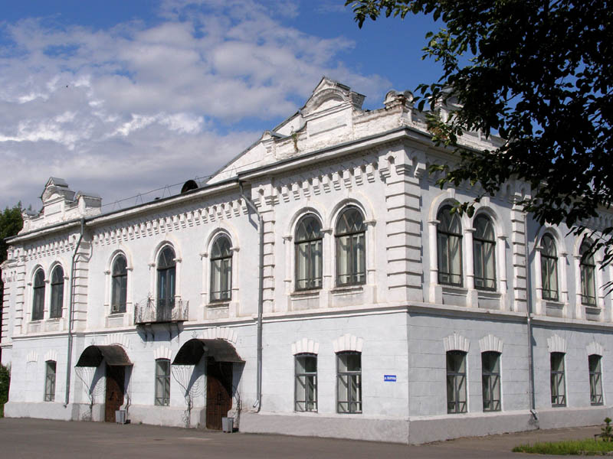


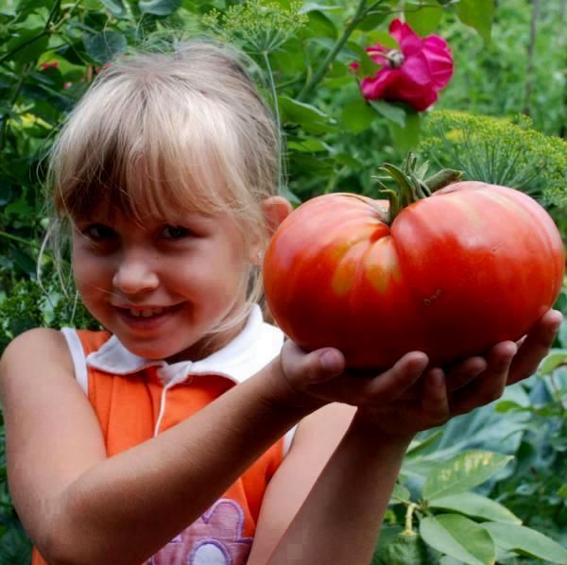
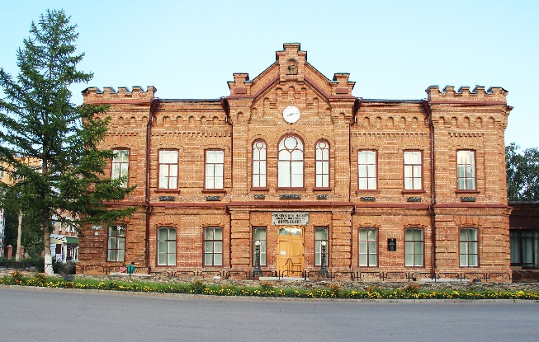
Муниципальное образование город Минусинск Красноярский край

Slide 2
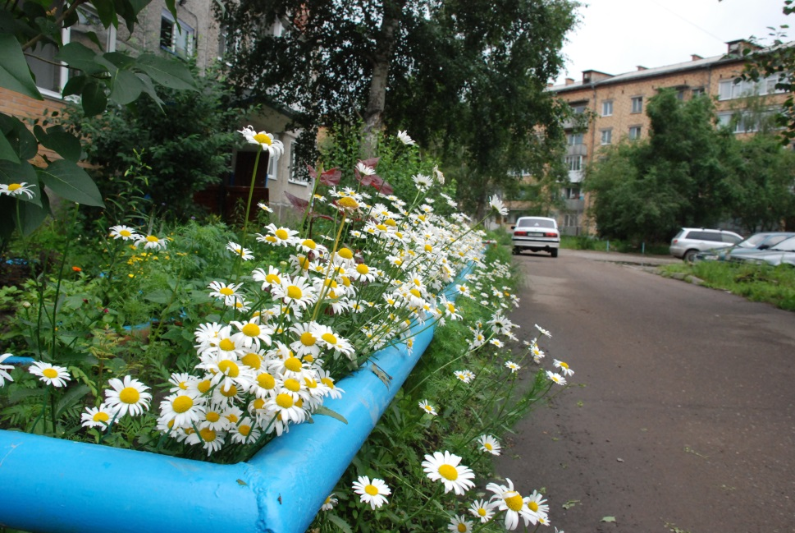
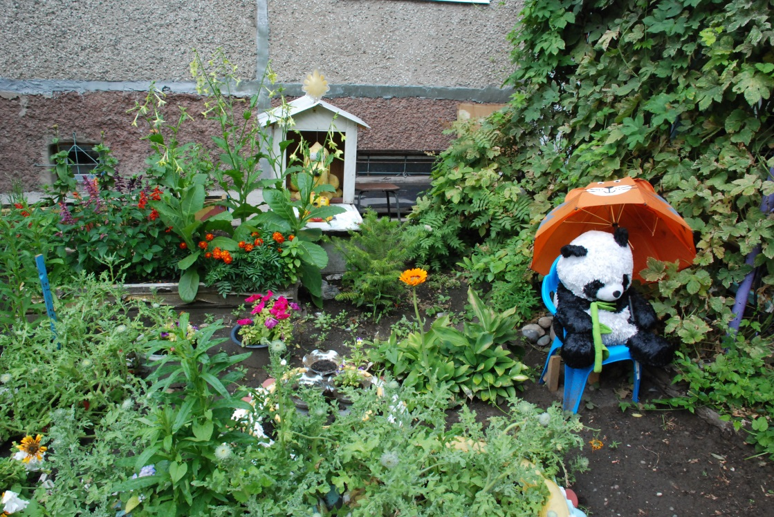
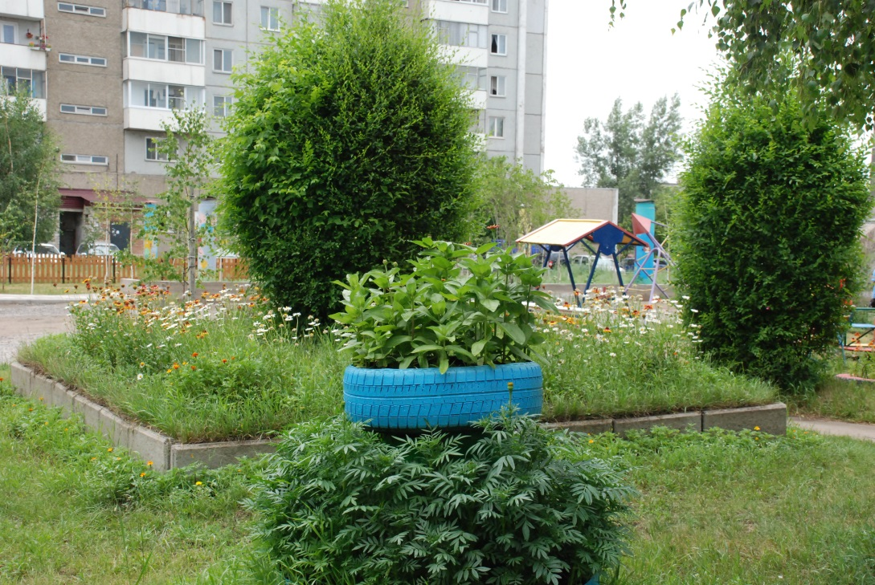
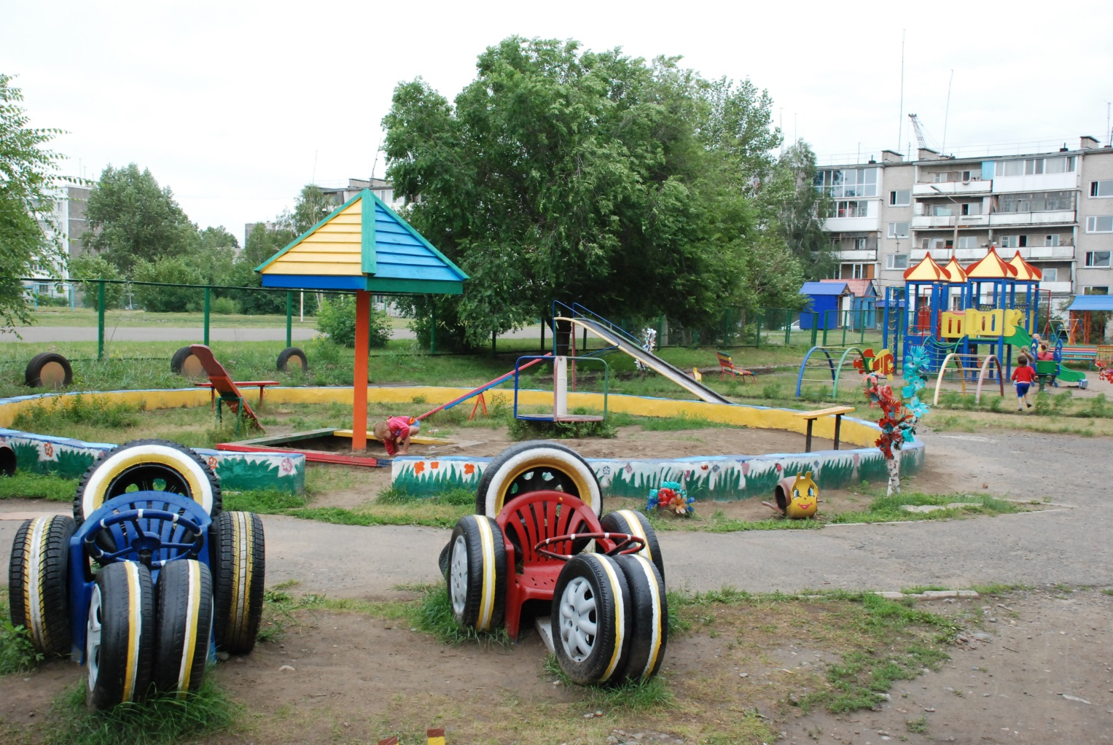
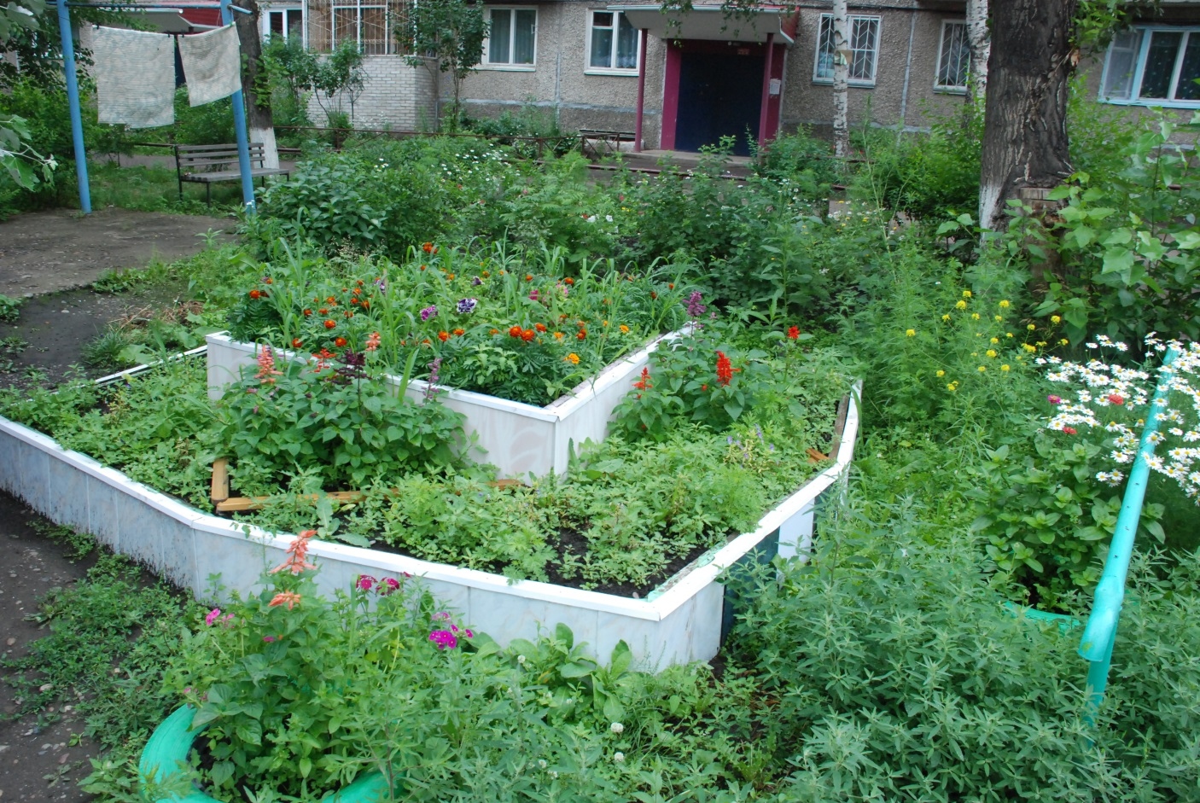

Slide 3


Slide 4
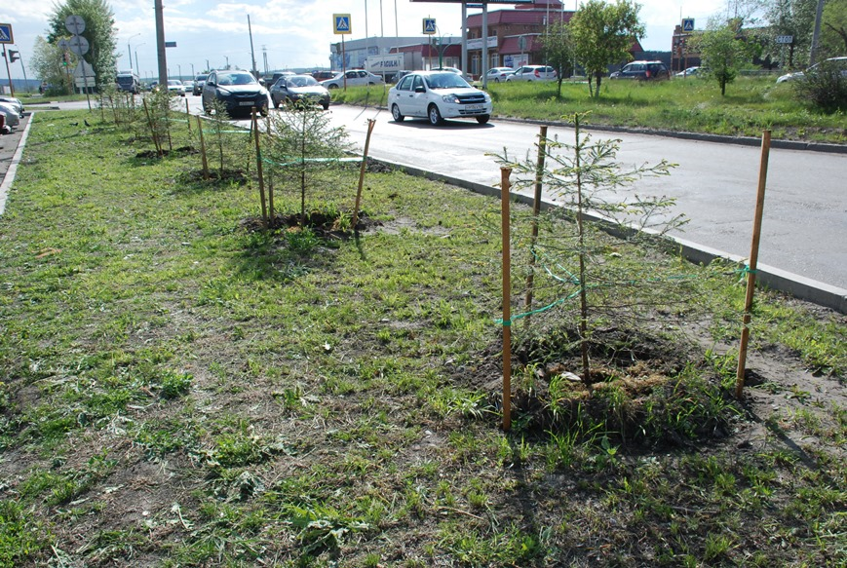
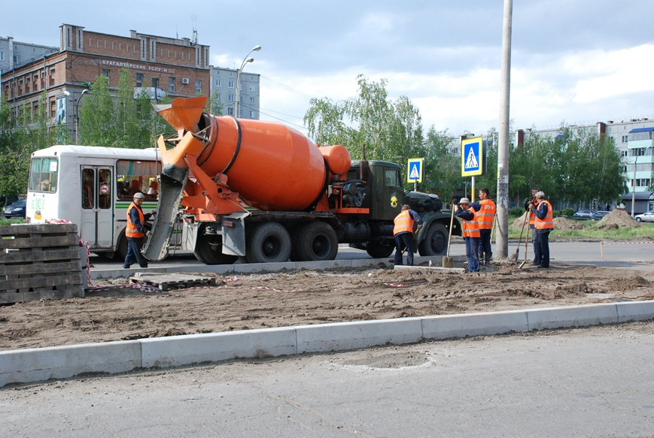
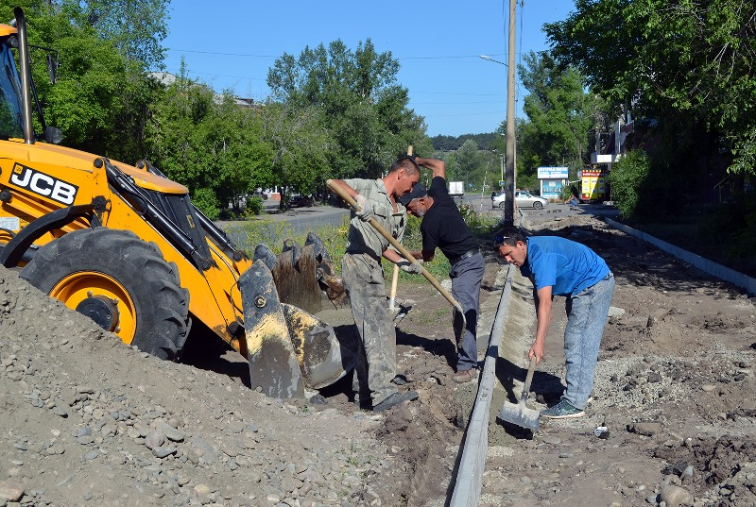
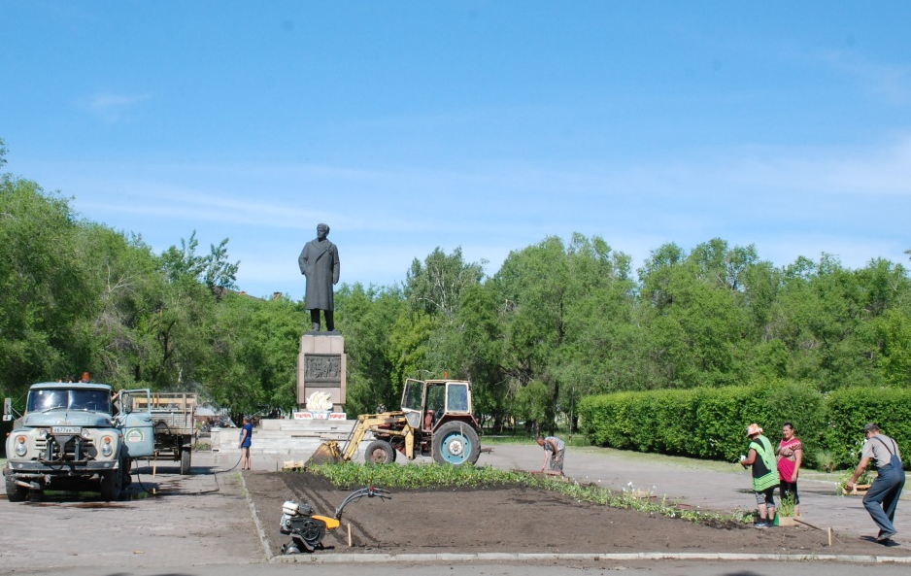

Slide 5
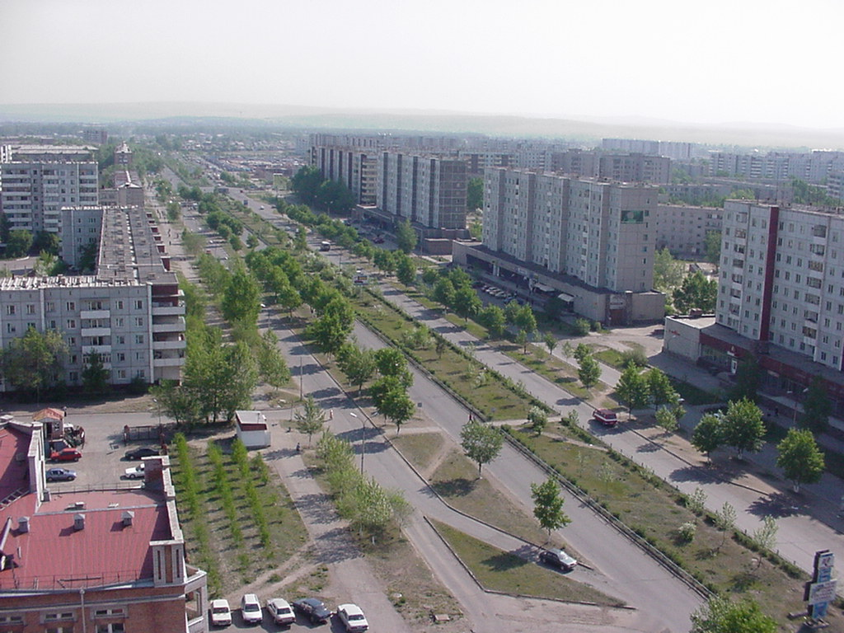

Информация о ходе реализации мероприятий приоритетного проекта по благоустройству дворовых территорий
.

Slide 6
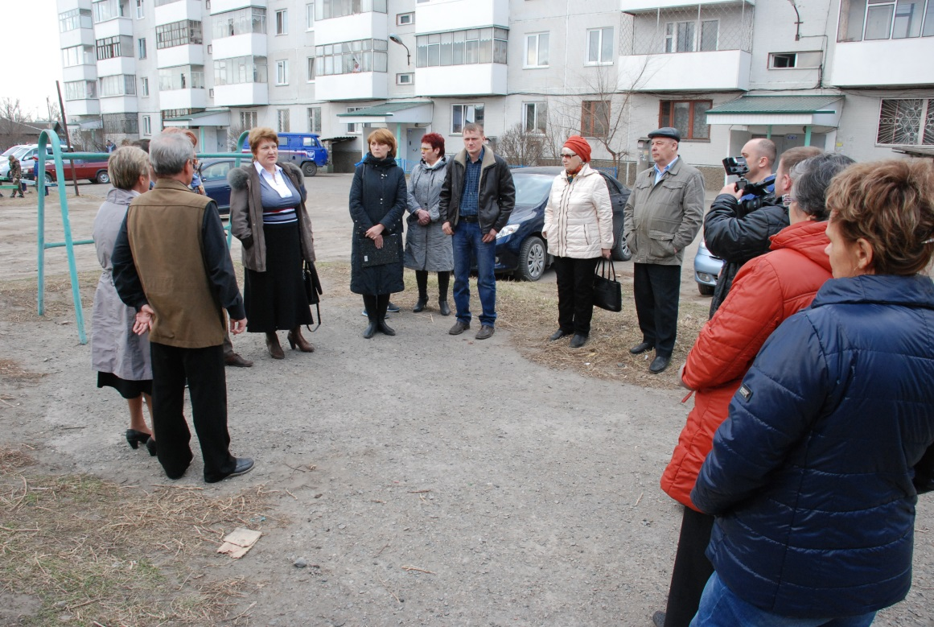
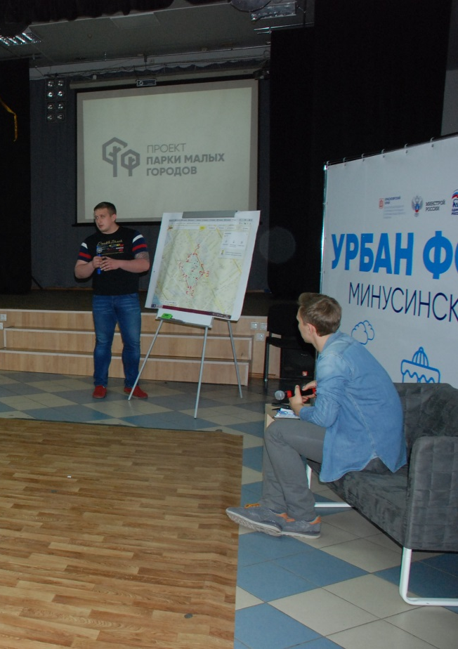
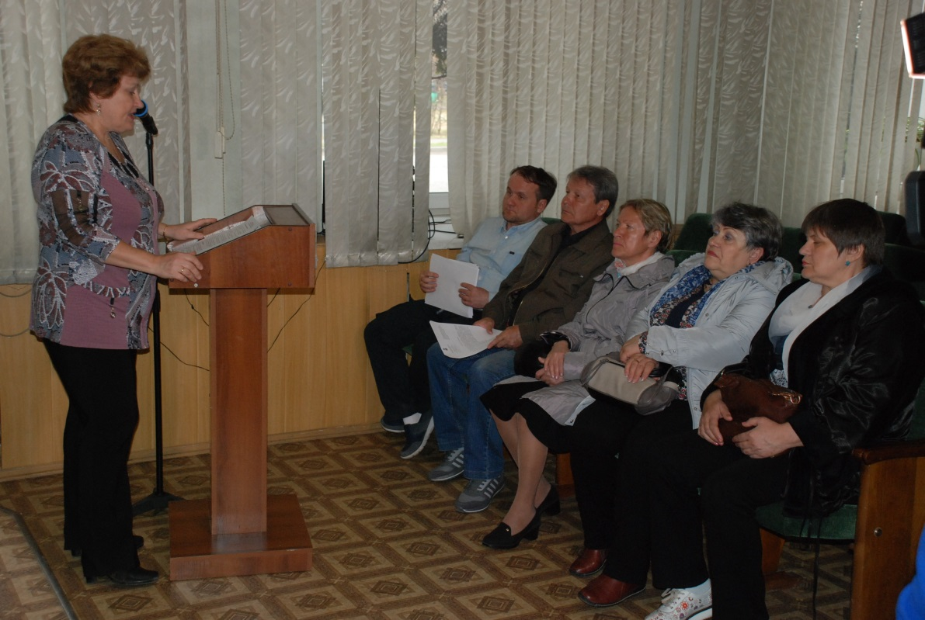
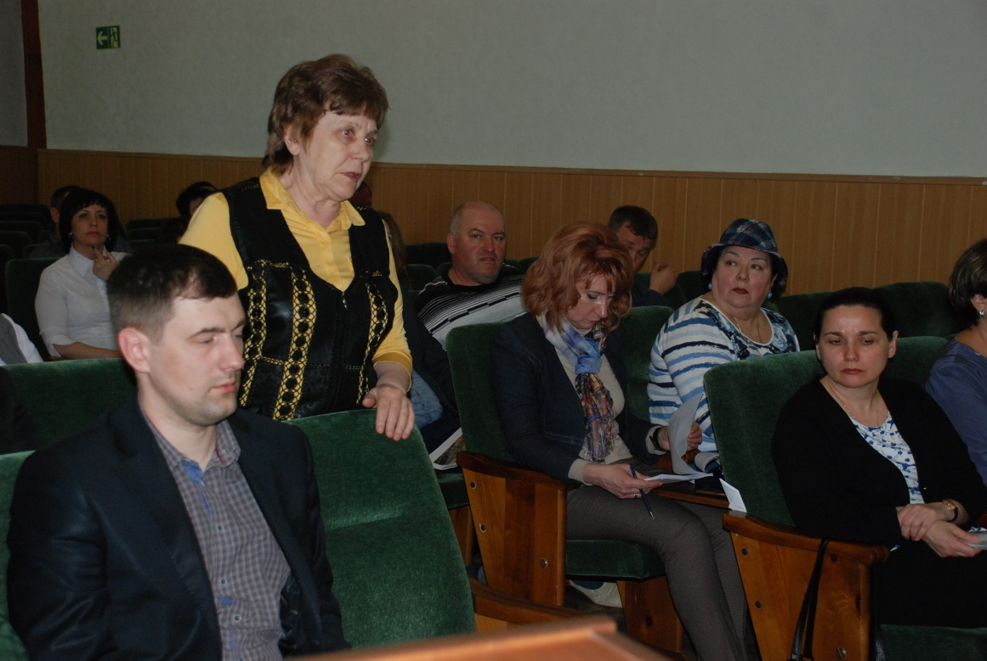
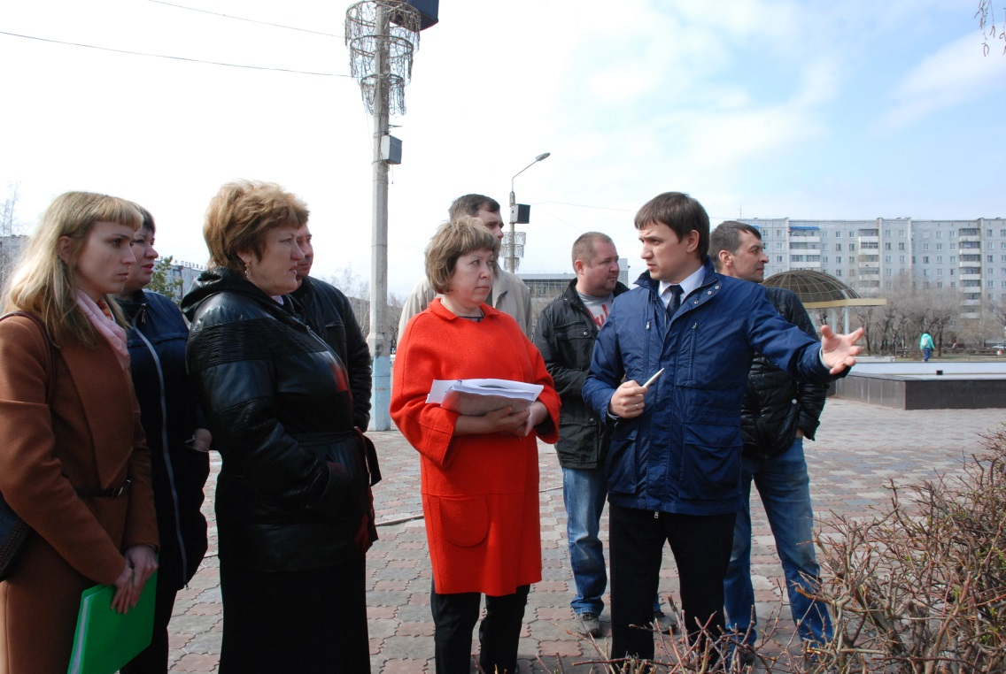
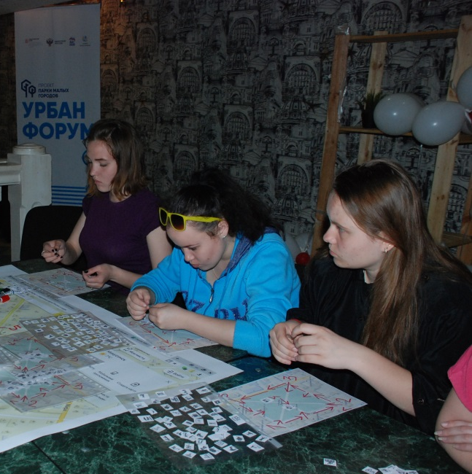

Slide 7
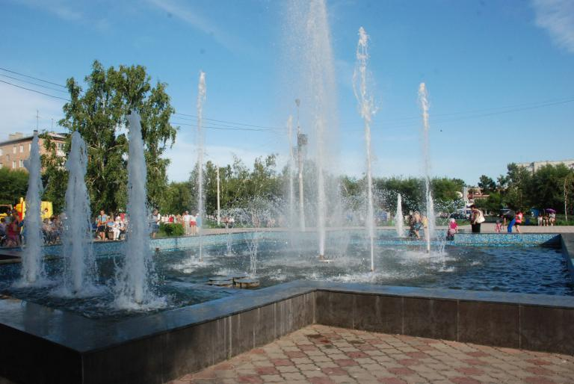

Информация о ходе реализации мероприятий приоритетного проекта по благоустройству общественной территории и места массового отдыха населения.
Общественные территории включенные
в муниципальную программу на 2017 год:
площадь им. III интернационала
сквер у фонтана(в районе перекрестка ул. Абаканской – ул. Тимирязева)
парковая зона в районе ул. Кравченко –
ул. Гоголя – ул. Штабная – ул. Октябрьская.
Перечень выполняемых в 2017 году работ
по благоустройству:
устройство пешеходных дорожек;
устройство сцены, МАФ;
установка детской площадки;
устройство освещения;
озеленение (посадка деревьев и газонов) и др.
Сметная стоимость работ по благоустройству общественных пространств и мест массового отдыха населения 14,6 млн. руб. в том числе:
площадь им. III интернационала -5,17 млн. руб.
сквер у фонтана(в районе перекрестка ул. Абаканской – ул. Тимирязева)- 3,63 млн. руб.
парковая зона в районе ул. Кравченко –
ул. Гоголя – ул. Штабная – ул. Октябрьская.-5,8 млн. руб.
Срок отбора подрядных организаций на благоустройство общественной территории 23.06.2017г.
Срок выполнения работ по благоустройству общественной территории 15.08.2017г.
Общественное обсуждение:
Общественные территории участвующие в конкурсе: площадь им. III интернационала; сквер у фонтана(в районе перекрестка ул. Абаканской – ул. Тимирязева); сквер гп. «Зеленый Бор» Места массового отдыха участвующие в конкурсе: парковая зона в районе ул. Кравченко – ул. Гоголя – ул. Штабная – ул. Октябрьская. | Количество голосов граждан
1. площадь им. III интернационала сквер у фонтана(в районе перекрестка ул. Абаканской – ул. Тимирязева) сквер гп. «Зеленый Бор» 2. парковая зона в районе ул. Кравченко – ул. Гоголя – ул. Штабная – ул. Октябрьская. | 800 1127 100 473

Slide 8
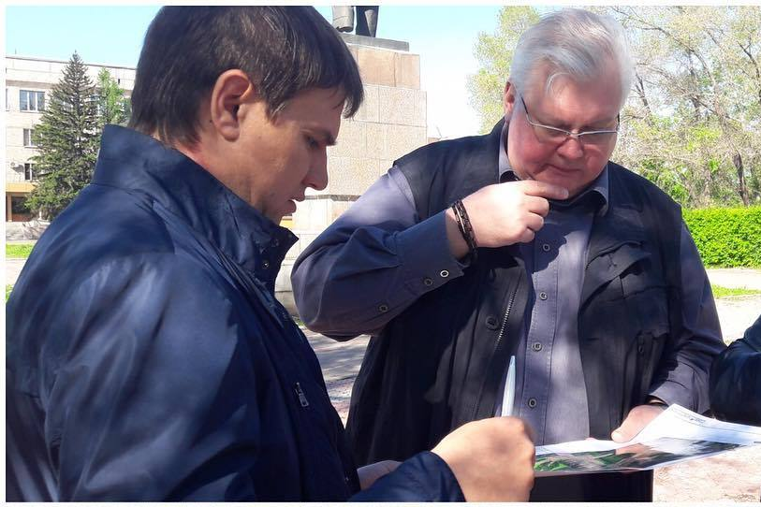
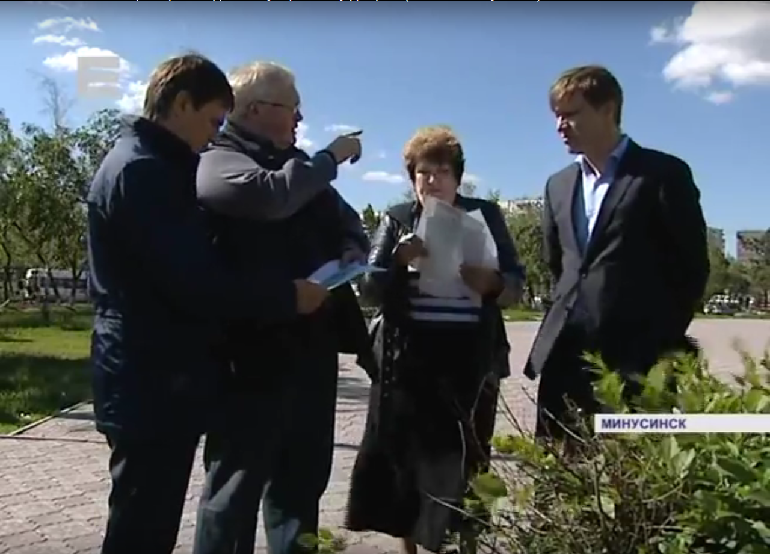

Slide 9
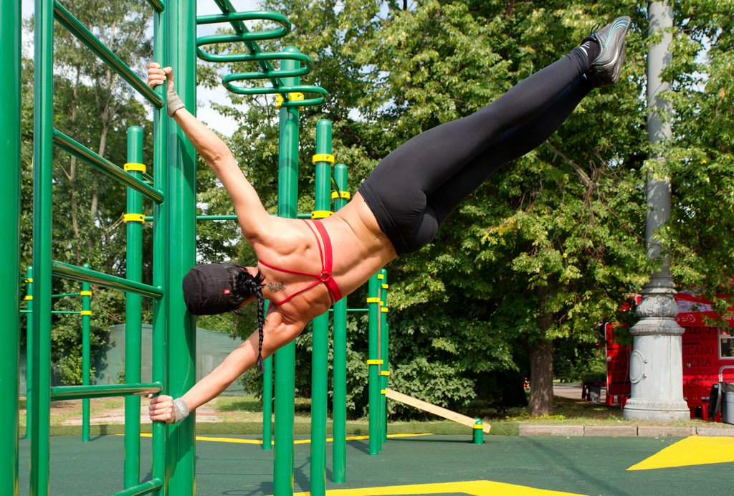
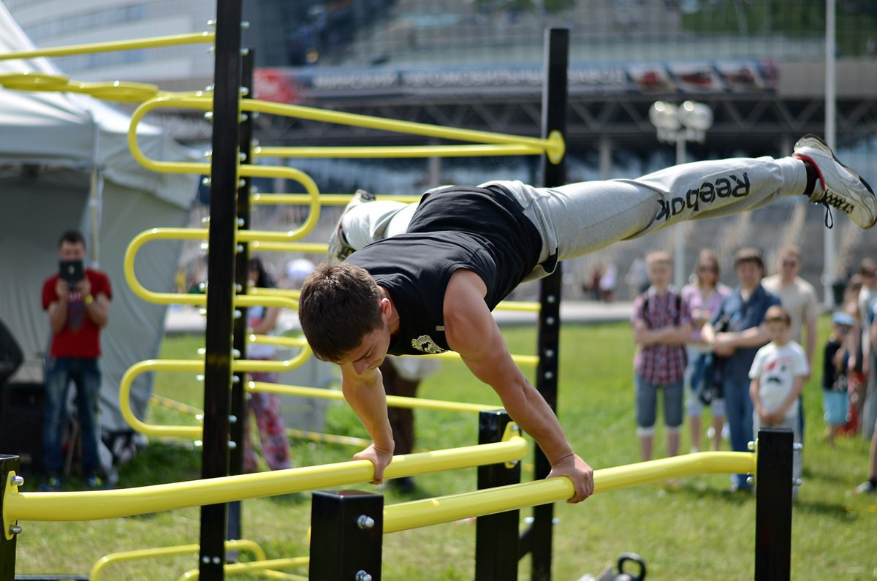
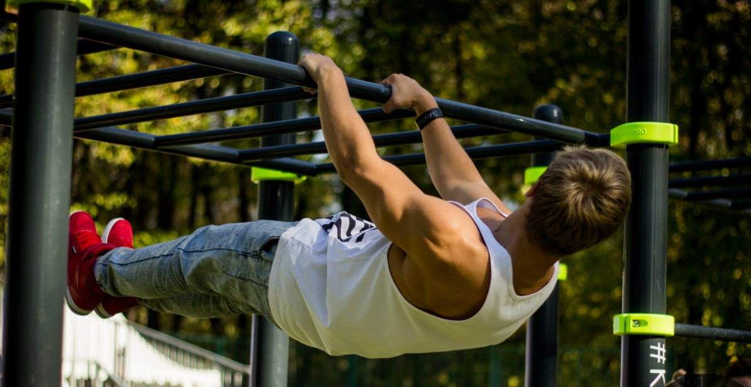

Slide 10
ФИНАНСОВОЕ ОБЕСПЕЧЕНИЕ МУНИЦИПАЛЬНОЙ ПРОГРАММЫ ПО ФОРМИРОВАНИЮ СОВРЕМЕННОЙ ГОРОДСКОЙ СРЕДЫ
СРЕДСТВА ФЕДЕРАЛЬНОГО БЮДЖЕТА, тыс. руб. | 18 815,900
СРЕДСТВА КРАЕВОГО БЮДЖЕТА, тыс.руб. | 13 075,400
СРЕДСТВА МЕСТНОГО БЮДЖЕТА, тыс.руб. | 318,913
СРЕДСТВА ГРАЖДАН, тыс.руб. | 679,751
Срок отбора подрядных организаций на благоустройство дворовых территорий 31.05.2017г.
Срок выполнения работ по благоустройству дворовых территорий 01.09.2017 г.

Slide 11
Благоустройство дворовых территорий многоквартирных домов
(30 дворовых территории)
Федеральный бюджет | Краевой бюджет | Городской бюджет
10 286,20 | 7 148,00 | 174,34

Slide 12
Благоустройство территорий соответствующего функционального назначения
(площадей, набережных и иных территорий)
в том числе: | Федеральный бюджет | Краевой бюджет | Городской бюджет
- сквер у фонтана (в районе перекрестка ул. Абаканская - ул. Тимирязева) | 3020,75 | 2099,16 | 51,19
- площадь III Интернационала, включая сквер в районе памятника им. Кретова С.И. | 2122,35 | 1474,84 | 35,98
ИТОГО | 5143,1 | 3574 | 87,17

Slide 13
Благоустройство мест массового отдыха населения
парковая зона в районе
ул. Кравченко - ул. Гоголя и ул. Штабная - ул. Октябрьская
Федеральный бюджет | Краевой бюджет | Городской бюджет
3 386,60 | 2 353,40 | 57,40

Slide 14
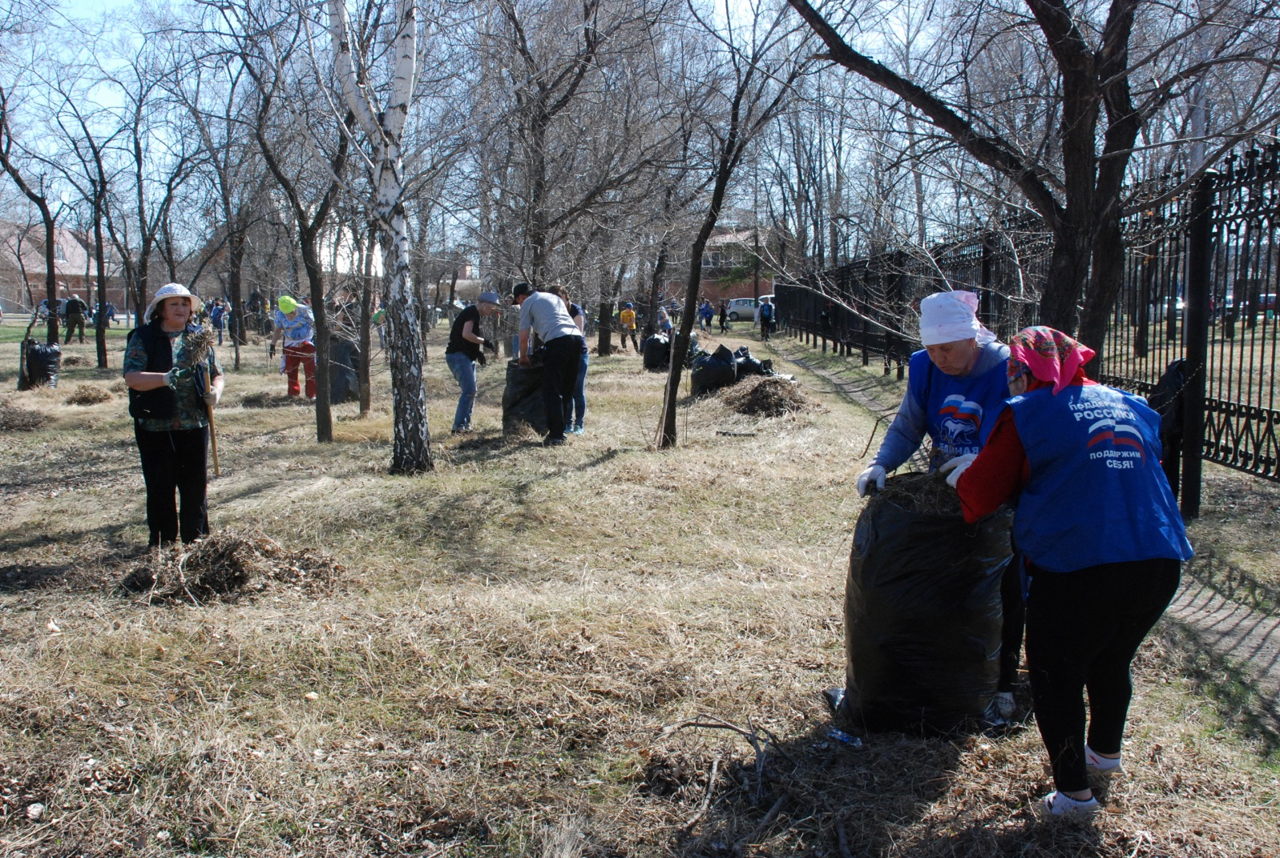
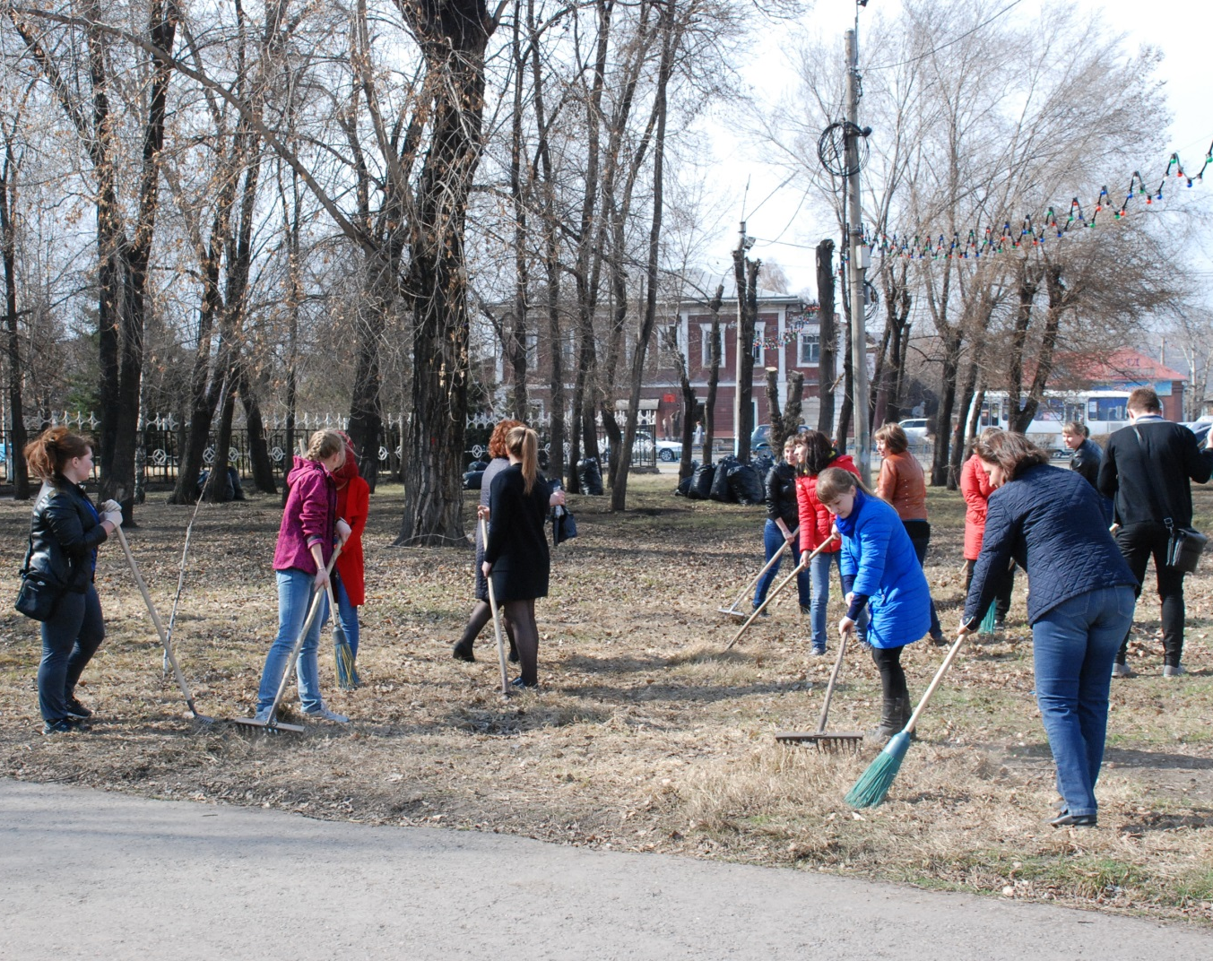
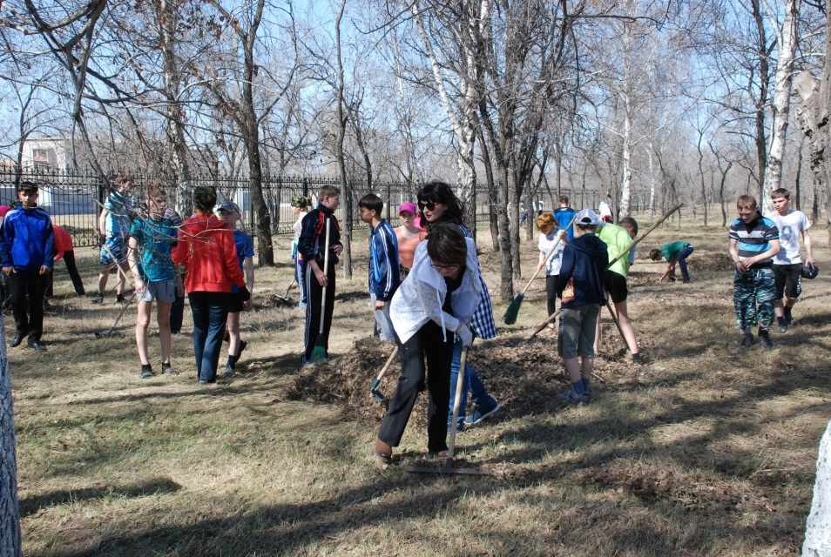
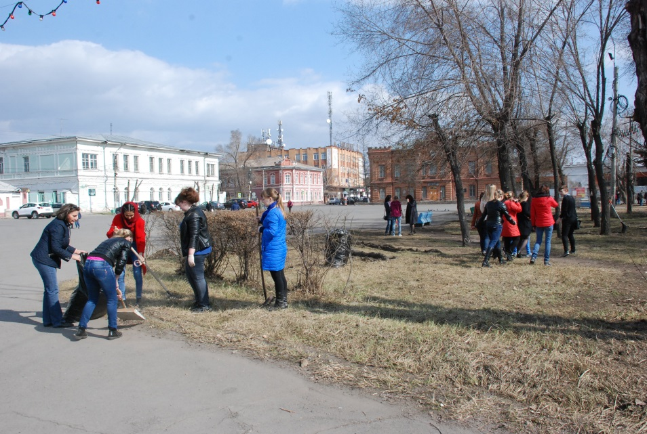
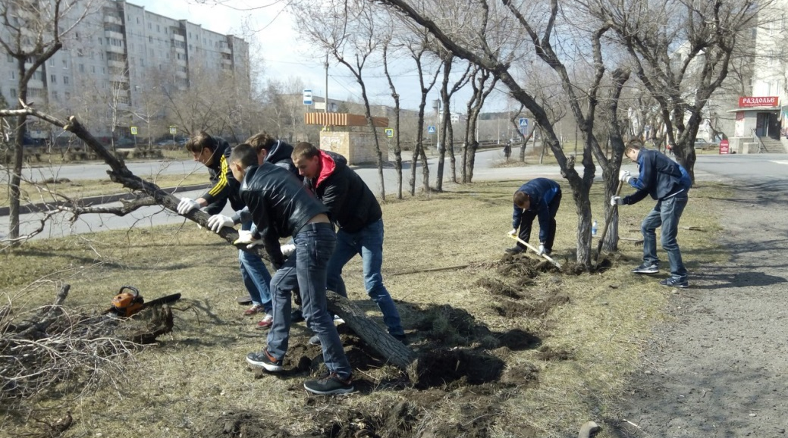

Slide 15
Прогноз ожидаемых результатов реализации муниципальной программы в 2017 году
Оценка общего состояния городской среды
Общественные пространства и наиболее посещаемые территории города Минусинска не отвечают требованиям современной городской среды. 2017 год объявлен в городе годом благоустройства. Средства, выделенные из федерального, краевого и местного бюджета на реализацию данного проекта, позволят решить поставленные задачи по созданию комфортной городской среды и увеличить количество благоустроенных общественных пространств, отвечающих современным требованиям.
Реакция населения по результатам реализации проекта
Реализация проекта будет оценена жителями как начало положительных перемен в области благоустройства и дальнейшего развития комфортной окружающей среды.
Наименование показателя | По состоянию на 01.01.2017 | По состоянию на 01.01.2018
Количество дворовых территорий | 376 | 376
Количество благоустроенных дворовых территорий | 112 | 142
Доля благоустроенных дворовых территорий | 29,8 | 37,7
Наименование показателя | По состоянию на 01.01.2017 | По состоянию на 01.01.2018
Количество общественных пространств | 27 | 27
Количество благоустроенных общественных пространств | 8 | 10
Доля благоустроенных общественных пространств | 29,6 | 37,0

Slide 16
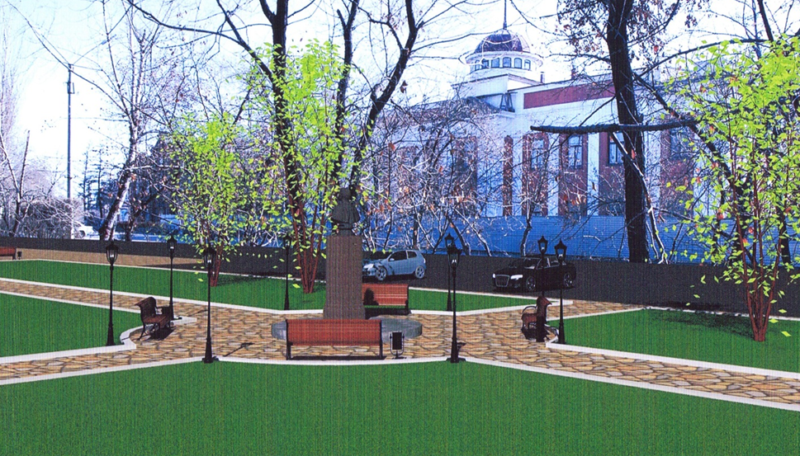
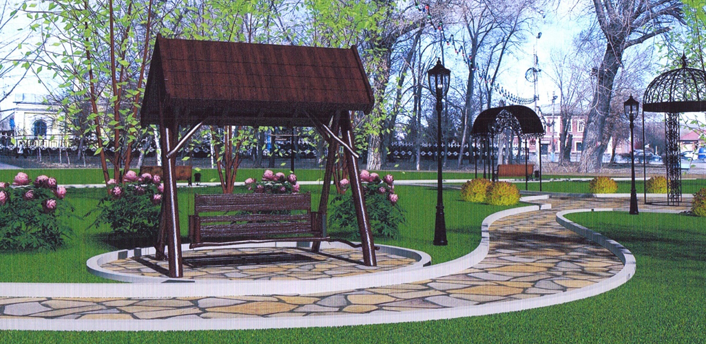
Ожидаемые результаты после реализации приоритетного проекта по благоустройству общественной территории и места массового отдыха населения.
Устройство детской площадки
Сквер у фонтана (в районе перекрестка ул. Абаканской – ул. Тимирязева)
Парковая зона в районе ул. Кравченко – ул. Гоголя – ул. Штабная – ул. Октябрьская.
Устройство сцены
Устройство детской площадки
Парковая зона в районе ул. Кравченко – ул. Гоголя – ул. Штабная – ул. Октябрьская.
Устройство площадки для занятия воркаутом
Площадь им. III Интернационала

Slide 17


Спасибо за внимание!

